Slide 1
PHÂN TÍCH DỊCH MÀNG PHỔI

Slide 2
Tình huống 1
BN nữ, 47 tuổi, nhập viện vì khó thở, bệnh 1 tháng
Triệu chứng cơ năng:
Khó thở 2 thì, tăng khi nằm, khi ho, giảm khi ngồi hoặc nghiêng trái
Ho khan nhiều, tăng khi nằm, giảm khi ngồi
Đau khắp 2 bên ngực, âm ỉ, tăng khi ho
Triệu chứng thực thể:
Rung thanh giảm, rì rào phế nang giảm, gõ đục ½ dưới phổi (T)
Tiền căn: K đại tràng đã phẫu thuật, hóa trị; THA tuân thủ điều trị

Slide 3
Tình huống 1
Vấn đề
Hội chứng 3 giảm ½ dưới phổi T
Tiền căn K đại tràng đã phẫu thuật, hóa trị
Chẩn đoán sơ bộ: Tràn dịch màng phổi T nghĩ do K di căn màng phổi chưa biến chứng/K đại tràng đã điều trị, THA

Slide 4
Tình huống 1
 |  | Khoảng tham chiếu
WBC | 9.51 | 4.0 - 10.0 K/uL
NEU% | 74.5 | 40.0 - 77.0 %
LYM% | 18.4 | 16.0 - 44.0 %
MONO% | 5.9 | 0 – 10 %
EOS% | 0.7 | 0.00 – 7.00 %
BASO% | 0.2 | 0.0 – 1.0 %
NEU | 7.08 | 2.00 – 7.50 K/uL
LYM | 1.75 | 1.00 – 3.50 K/uL
MONO | 0.56 | 0.00 – 1.00 K/uL
EOS | 0.07 | 0 – 0.6 K/uL
BASO | 0.02 | 0.0 – 0.4 K/uL
RBC | 5.24 | 4.0 – 5.8 T/L
HGB | 146 | 140 - 160 g/l
HCT | 0.452 | 0.350 – 0.470 L/l
MCV | 86.3 | 80 – 100 fL
MCH | 27.9 | 26.0 – 34.0 pg
MCHC | 323 | 310 – 360 g/L
RDW | 13 | 9.0 – 16.0 %CV
PLT | 447 | 150 – 400 G/L
MPV | 8.3 | 6.0 – 12.0 fL

Slide 5
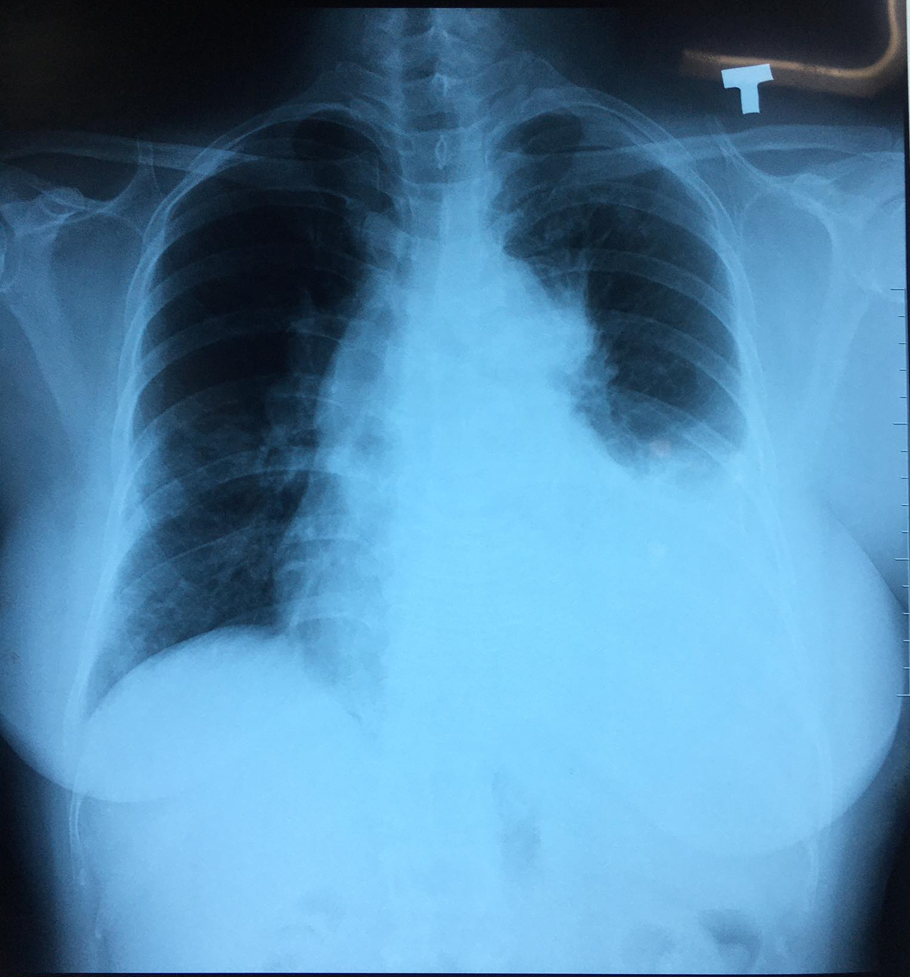
Tình huống 1

Slide 6
Tình huống 1
Dịch cơ thể
ADA dịch | 25.5 | U/L
Protein dịch | 43.0 | g/L
Glucose dịch | 6.55 | Mmol/L
LDH dịch | 402.4 | U/L
Phân tích tế bào dịch màng phổi
Màu sắc độ đục | Màu vàng, đục ++
Bạch cầu | 1311 | <10bc/mm3
Đa nhân % | 7.1
Đơn nhân % | 92.9
Tế bào khác % | 0
Máu tĩnh mạch
glucose | 5.33 | mmol/L
protein | 68.9 | G/L
LDH | 235.6 | U/L

Slide 7
Tình huống 1
Đại thể: sau li tâm, phần trên vàng trong.
Tiêu chuẩn Light:
Protein DMP/Protein HT = 43/68,9 = 0,62 > 0,5
LDH DMP/LDH HT = 402,4/235,6 = 1,71 > 0,6 →Dịch tiết
Bạch cầu: 1311>1000/mm3
Đơn nhân: 92,9%, không có tế bào khác, nghĩ nhiều do lao, bệnh lý ác tính
ADA 25,5 U/L < 40 → gợi ý nguyên nhân ác tính → đề nghị sinh thiết màng phổi

Slide 8
Tình huống 1
CT scan ngực có cản quang: K di căn 2 phổi, màng phổi T, hạch trung thất, hạch chân hoành, theo dõi di căn gan

Slide 9
Tình huống 2
BN nam, 62 tuổi, nhập viện vì đau ngực P, bệnh 2 ngày
Triệu chứng cơ năng:
Đau ngực: đau nhói, đau tăng khi hít vào, cử động, ho
Ho khạc đàm trắng đục
Khó thở
Sốt liên tục, lạnh run
Triệu chứng thực thể
Sốt 38 độ
Đừ, môi khô, lưỡi dơ
Rì rào phế nang, rung thanh giảm, gõ đục đáy phổi P
Tiền căn:
Cách NV 5 tuần, tràn dịch màng phổi P cận viêm phổi, được chọc dịch và điều trị kháng sinh
TBMMN, THA, RL lipid máu (2 năm)

Slide 10
Tình huống 2
Vấn đề:
Hội chứng nhiễm trùng đường hô hấp dưới
Hội chứng 3 giảm đáy phổi P
Tiền căn TDMP (5 tuần); TBMMN, THA, RL lipid máu (2 năm)
Chẩn đoán sơ bộ: Viêm phổi cộng đồng mức độ nặng biến chứng tràn dịch màng phổi/ TBMMN cũ, THA, RL lipid máu

Slide 11
Tình huống 2
 |  | Khoảng tham chiếu
WBC | 12.53 | 4.0 - 10.0 K/uL
NEU% | 75.6 | 40.0 - 77.0 %
LYM% | 12.6 | 16.0 - 44.0 %
MONO% | 7.7 | 0 – 10 %
EOS% | 2.6 | 0.00 – 7.00 %
BASO% | 0.2 | 0.0 – 1.0 %
NEU | 9.46 | 2.00 – 7.50 K/uL
LYM | 1.58 | 1.00 – 3.50 K/uL
MONO | 0.96 | 0.00 – 1.00 K/uL
EOS | 0.32 | 0 – 0.6 K/uL
BASO | 0.03 | 0.0 – 0.4 K/uL
RBC | 4.17 | 4.0 – 5.8 T/L
HGB | 132 | 140 - 160 g/l
HCT | 0.376 | 0.350 – 0.470 L/l
MCV | 90.2 | 80 – 100 fL
MCH | 29.9 | 26.0 – 34.0 pg
MCHC | 331 | 310 – 360 g/L
RDW | 13.9 | 9.0 – 16.0 %CV
PLT | 213 | 150 – 400 G/L
MPV | 7.5 | 6.0 – 12.0 fL
CRP 261,23 mg/L

Slide 12
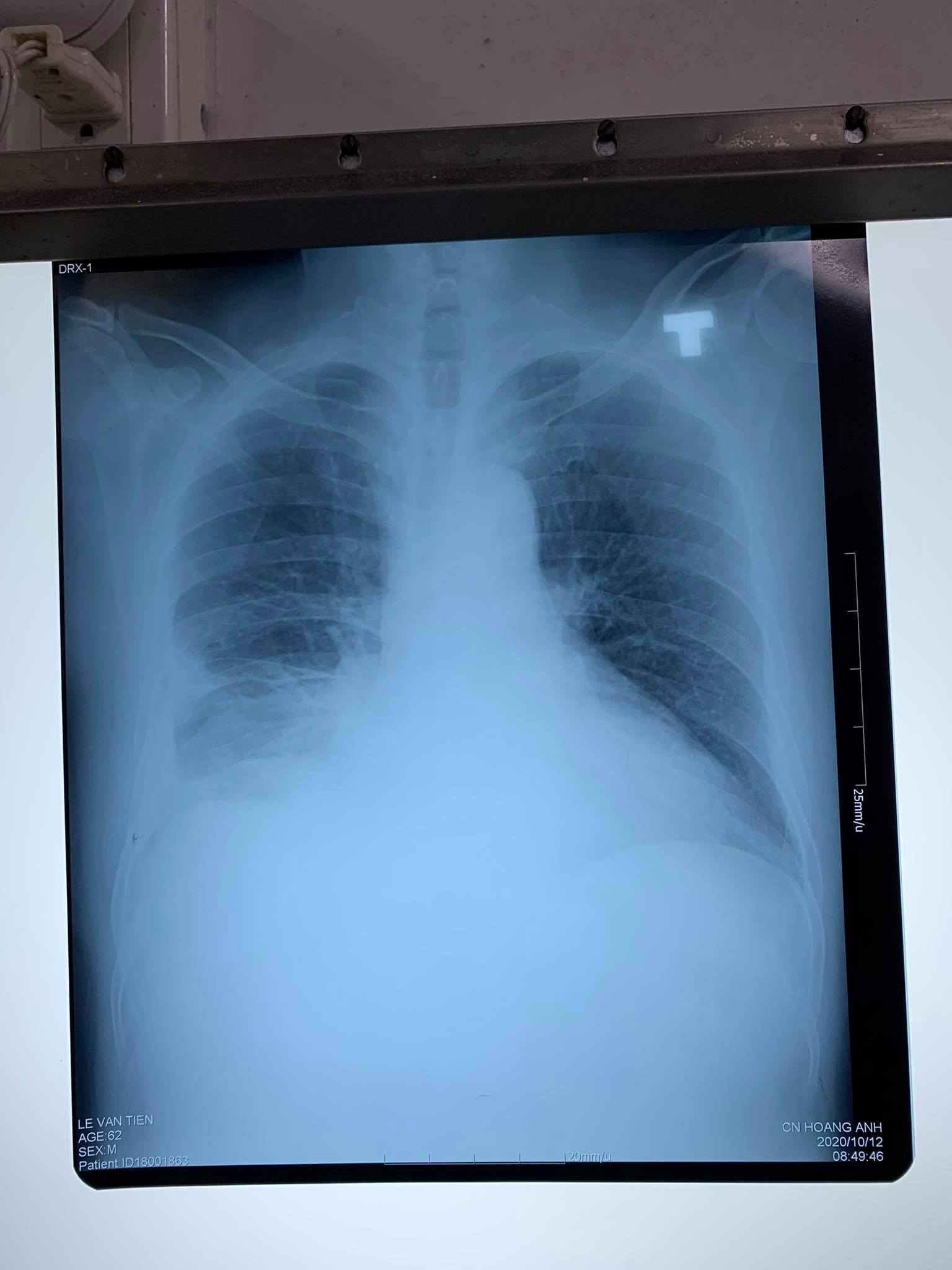
Tình huống 2

Slide 13
Tình huống 2
Dịch cơ thể
ADA dịch | 33.2 | U/L
Protein dịch | 52.9 | g/L
Glucose dịch | 12.63 | Mmol/L
LDH dịch | 1009.4 | U/L
pH dịch | 7.0
Phân tích tế bào dịch màng phổi
Màu sắc độ đục | Màu vàng sậm, đục ++++
Bạch cầu | 213675 | <10bc/mm3
Đa nhân % | 84.3
Đơn nhân % | 15.7
Tế bào khác % | 0
Máu tĩnh mạch
glucose | 10.32 | mmol/L
protein | 72.3 | G/L
LDH | 178.9

Slide 14
Tình huống 2
Soi nhuộm gram DMP không thấy vi khuẩn
Đại thể: vàng sậm, đục ++++ → nghĩ nhiều dịch tiết
Tiêu chuẩn Light:
Protein DMP/Protein HT = 52,9/72,3 = 0,73>0,5
LDH DMP/LDH HT = 5,64>0,6
LDH DMP > 2/3 ULN LDH HT → Dịch tiết
Bạch cầu: 213675/mm3 > 50000
Đa nhân: 84,3%, không có tế bào khác → cận viêm phổi, lao màng phổi giai đoạn sớm, nhồi máu phổi
Bilan NT (+) →Tràn dịch màng phổi cận viêm phổi
Bạch cầu 213675/mm3 >50000; LDH DMP 1009,4 > 1000 →biến chứng tràn mủ màng phổi

